Slide 1


Slide 2



Em hãy viết phân số; đọc tử số và mẫu số của các phân số sau.
$$\frac{111}{777}$$
$$\frac{5}{8}$$
Notes:
Thực hiện phần khởi động để lấy nhiệm vụ học tập

Slide 3


Slide 4

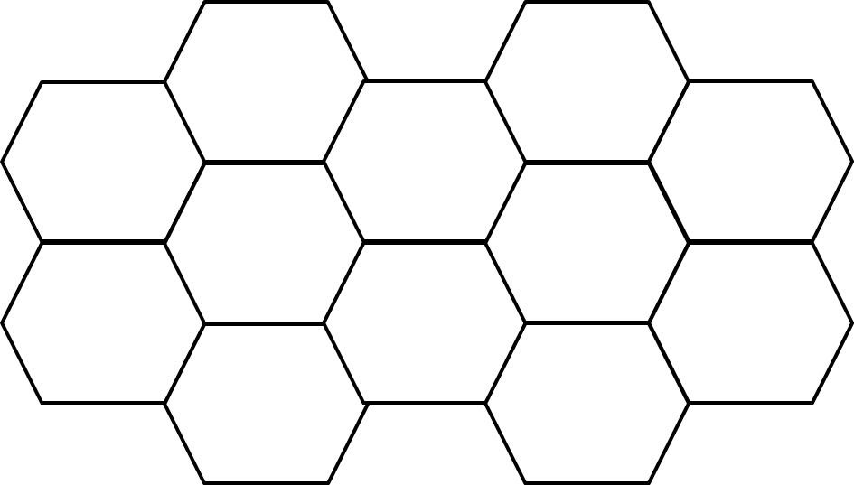


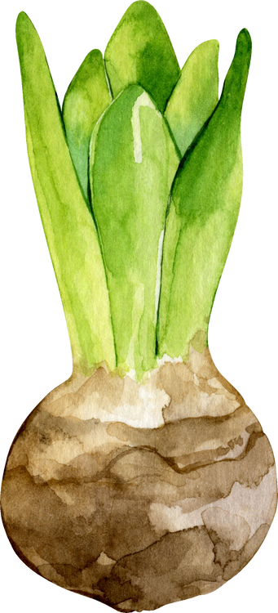
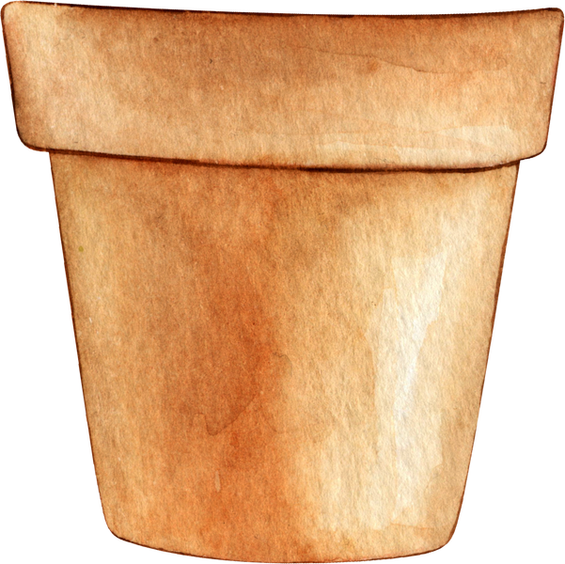




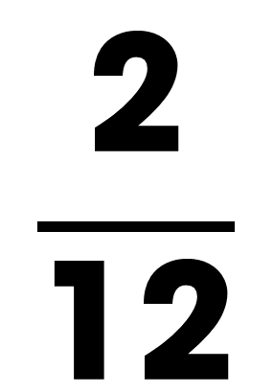
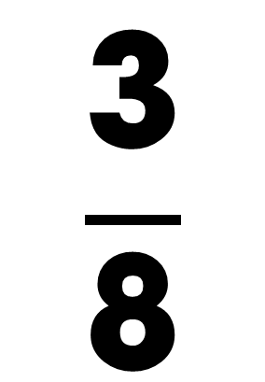
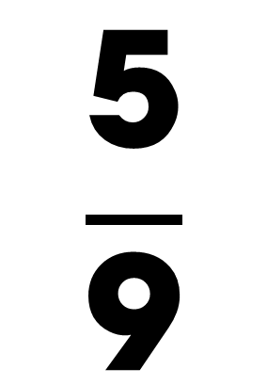
1
Viết rồi đọc phân số chỉ phần đã tô màu của mỗi hình dưới đây.
$$\frac{\text{3}}{\text{8}}$$
$$\frac{\text{2}}{\text{12}}$$
$$\frac{\text{5}}{\text{9}}$$

Slide 5





2
a, Số?
?
?
?
$$\frac{\text{36}}{\text{54}}=\frac{\text{6}}{\text{9}}=\frac{\text{2}}{\text{3}}=\frac{\text{10}}{\text{15}}$$
$$\frac{\text{24}}{\text{40}}=\frac{\text{12}}{\text{2}\text{0}}=\frac{\text{3}}{\text{5}}$$
?
?

Slide 6
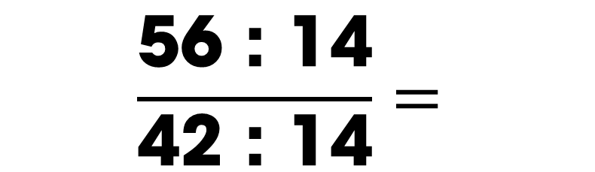
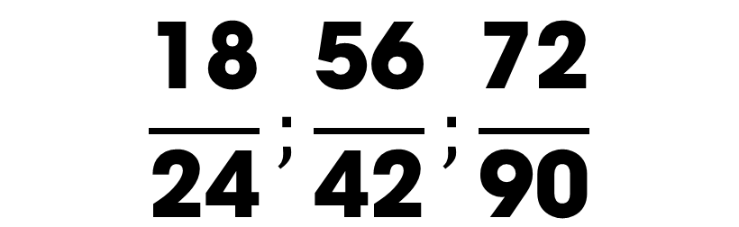



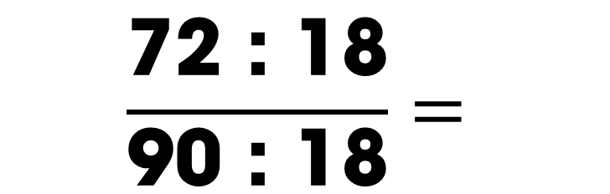




2
$$\frac{\text{18}}{\text{24}};\frac{\text{56}}{\text{42}};\frac{\text{72}}{\text{90}}$$
b, Rút gọn các phân số:
$$\frac{\text{18}}{\text{24}}=$$
$$\frac{\text{18 : 6}}{\text{24 : 6}}=$$
$$\frac{\text{3 }}{\text{4 }}$$
$$\frac{\text{4 }}{\text{3 }}$$
$$\frac{\text{56 : 14}}{\text{42 : 14}}=$$
$$\frac{\text{56}}{\text{42}}=$$
$$\frac{\text{72}}{\text{90}}=$$
$$\frac{\text{72 : 18}}{\text{90 : 18}}=$$
$$\frac{\text{4 }}{\text{5 }}$$

Slide 7

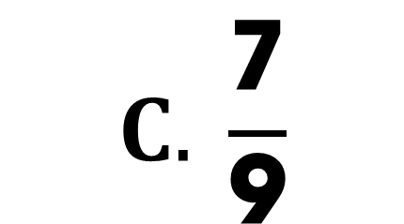
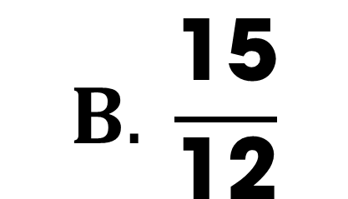
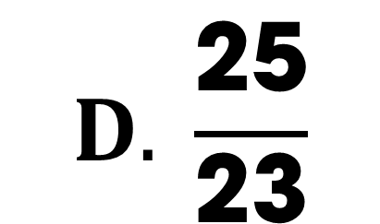
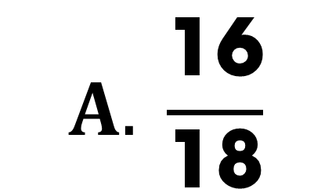
3
Chọn câu trả lời đúng.
a, Phân số nào dưới đây là phân số tối giản?
$$A. \frac{\text{16}}{\text{18}}$$
$$B. \frac{\text{15}}{\text{12}}$$
$$C. \frac{\text{7}}{\text{9}}$$
$$D. \frac{\text{25}}{\text{23}}$$

Slide 8
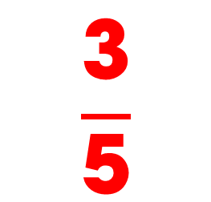
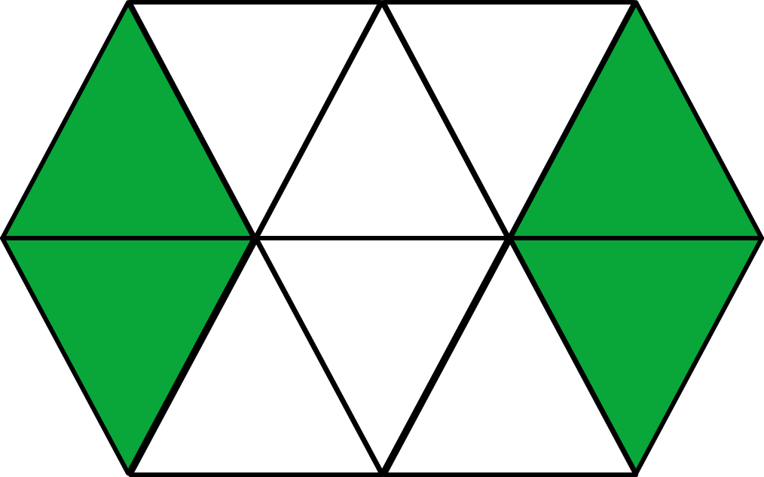
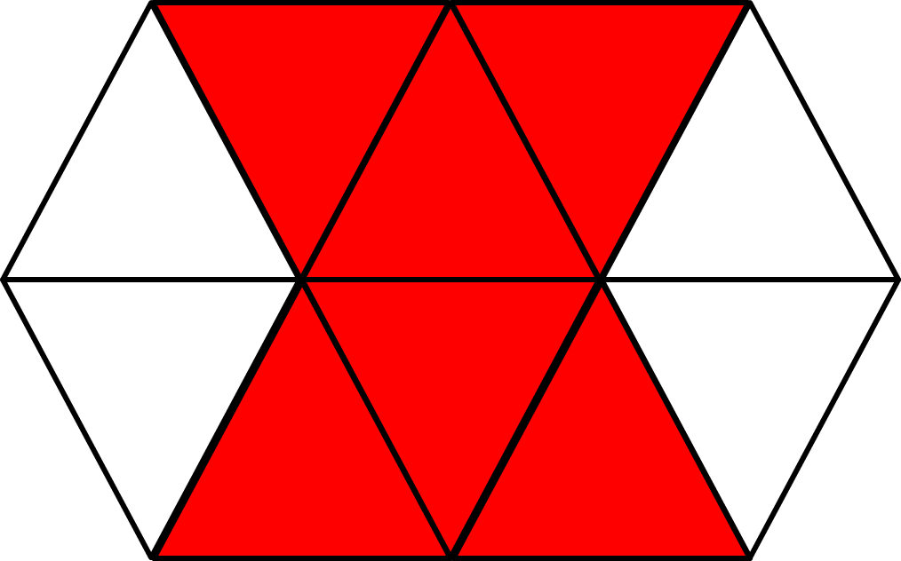
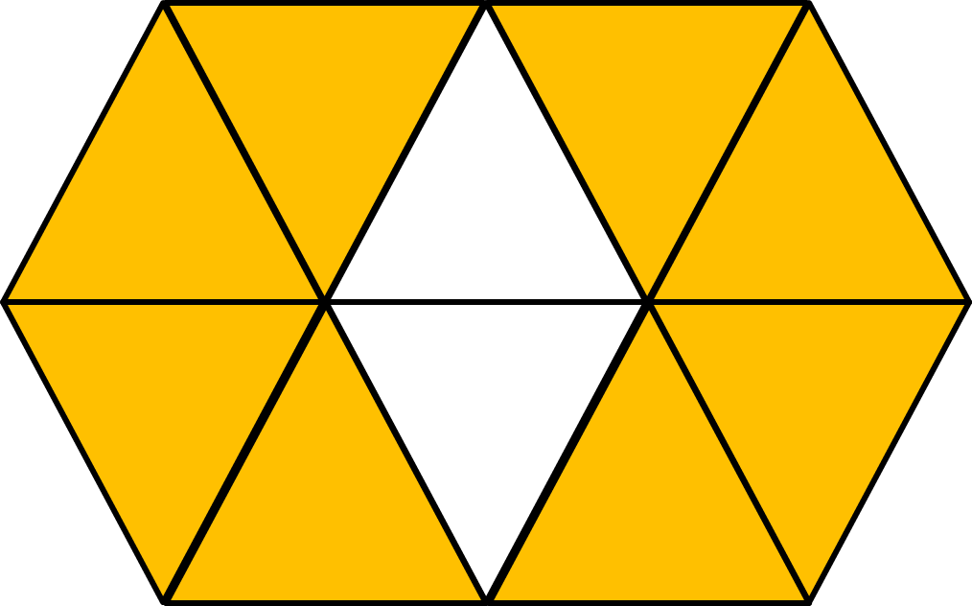


3
Chọn câu trả lời đúng.
$$\frac{\text{3}}{\text{5}}$$
b, bằng phân số chỉ phần đã tô màu của hình nào dưới đây?
A.
B.
C.
D.

Slide 9
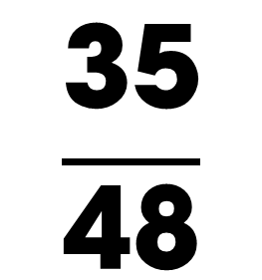
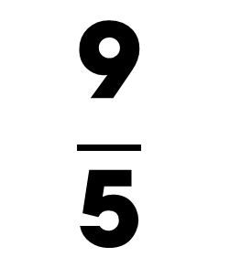
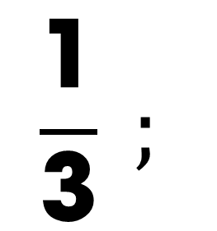
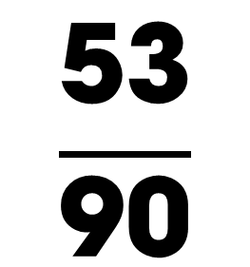
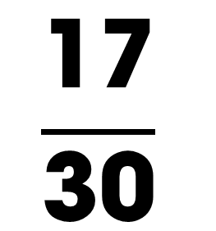
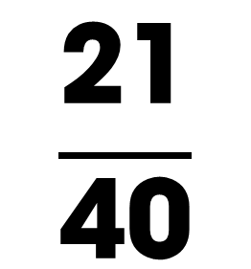
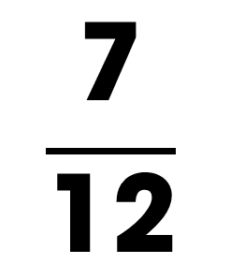
4
Quy đồng mẫu số các phân số.
$$\frac{\text{9}}{\text{5}}$$
$$\frac{\text{21}}{\text{40}}$$
$$\frac{\text{17}}{\text{30}}$$
$$\frac{\text{53}}{\text{90}}$$
$$\frac{\text{1}}{\text{3}} ;$$
$$\frac{\text{7}}{\text{12}}$$
$$\frac{\text{35}}{\text{48}}$$
a,
và
b,
và
c,
và

Slide 10
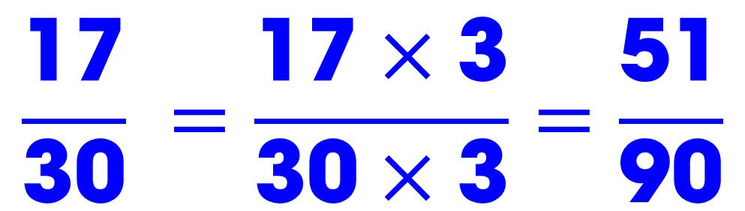
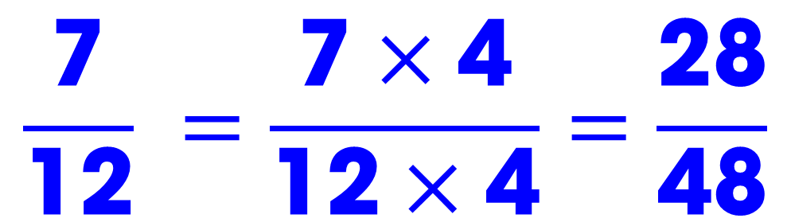
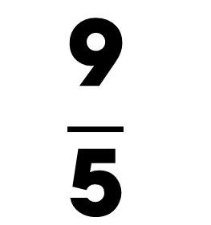
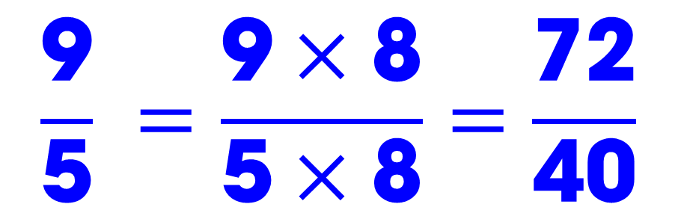
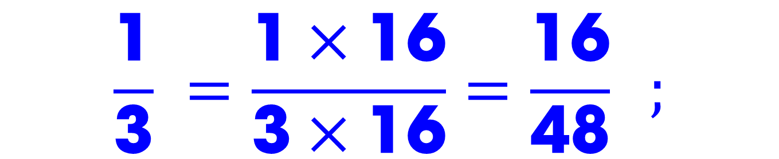
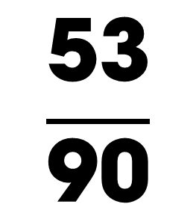
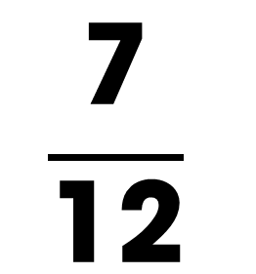
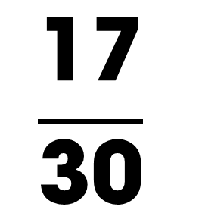
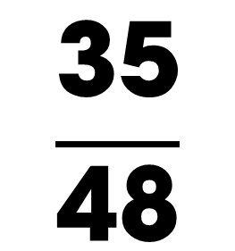
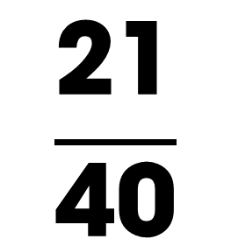
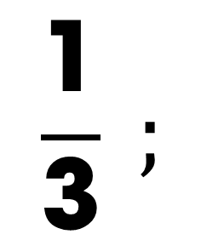
4
Quy đồng mẫu số các phân số.
$$\frac{\text{9}}{\text{5}}$$
$$\frac{\text{21}}{\text{40}}$$
$$\frac{\text{17}}{\text{30}}$$
$$\frac{\text{53}}{\text{90}}$$
a,
và
b,
và
$$\frac{\text{9}}{\text{5}} =\frac{\text{9}×\text{8}}{\text{5}×\text{8}}=\frac{\text{72}}{\text{40}}$$
$$\frac{\text{17}}{\text{30}} =\frac{\text{17}×\text{3}}{\text{30}×\text{3}}=\frac{\text{51}}{\text{90}}$$
$$\frac{\text{1}}{\text{3}} ;$$
$$\frac{\text{7}}{\text{12}}$$
$$\frac{\text{35}}{\text{48}}$$
c,
và
$$\frac{\text{1}}{\text{3}} =\frac{\text{1}×\text{16}}{\text{3}×\text{16}}=\frac{\text{16}}{\text{48}} ;$$
$$\frac{\text{7}}{\text{12}} =\frac{\text{7}×\text{4}}{\text{12}×\text{4}}=\frac{\text{28}}{\text{48}}$$

Slide 11
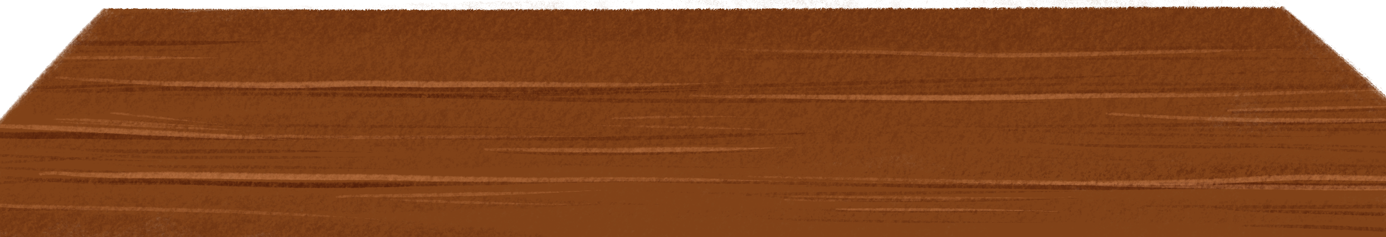



5
Tính
$$\frac{\text{6}×\text{12}×\text{17}}{\text{17}×\text{4}×\text{20}}$$
$$\frac{\text{2}×\text{3}×\text{3}×\text{4}×\text{17}}{\text{17}×\text{2}×\text{2}×\text{5}×\text{4}}$$
$$=\frac{\text{9}}{\text{10}}$$

Slide 12


Slide 13


